Slide 1
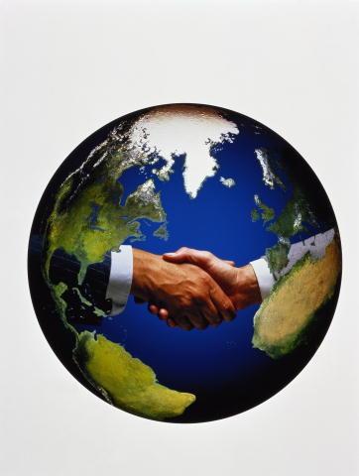
Единый классный чаc
«Международный день толерантности»
МБОУ СОШ № 26, Карпова С. А.

Slide 2
Что такое толерантность?
Толерантность – это уважение, принятие и правильное понимание богатого многообразия культур нашего мира, наших форм самовыражения и способов проявлений человеческой индивидуальности.

Slide 3
16 ноября - Международный день толерантности. Смысл этого слова очень важен для существования и развития человеческого общества. Современный культурный человек –
это не только образованный человек,
но человек, обладающий чувством самоуважения и уважаемый окружающими.

Slide 4
Население планеты Земля
Арабы
Бенгальцы
Белорусы
Венгры
Греки
Дигорцы
Египтяне
Ингуши
Калмыки
Латыши
Молдаване
Немцы
Осетины
составляет почти
7 миллиардов человек различных национальностей.
Поморы
Русские
Румыны
Сербы
Татары
Удмурты
Французы
Хорваты
Цыгане
Черкесы
Шведы
Эскимосы
Японцы

Slide 5
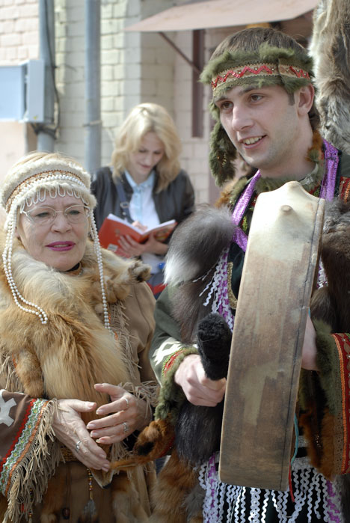
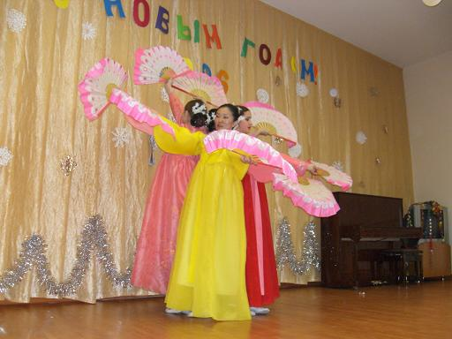
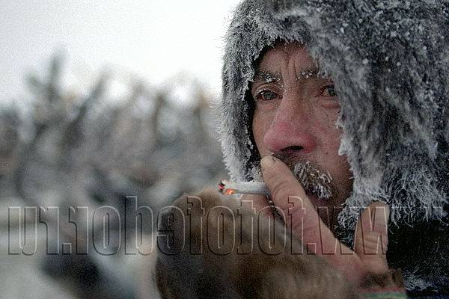
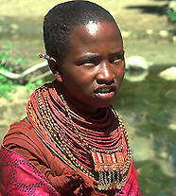
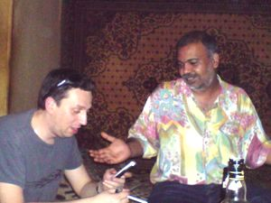
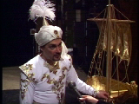
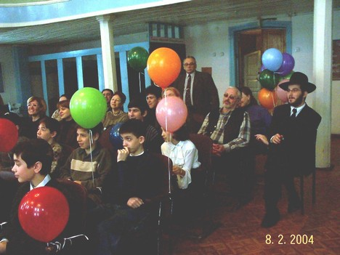
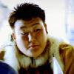
Все люди на планете Земля разные.

Slide 6
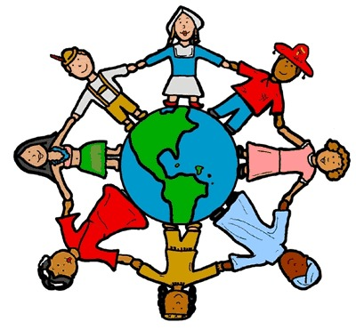

Slide 7
Терпимость к чужим
мнениям, верованиям,
поведению
Уважение прав
других
Прощение
Сострадание
Толерантность
Сотрудничество,
дух партнёрства
Уважение
человеческого
достоинства
Принятие другого
таким, какой он есть
Милосердие

Slide 8
Основные правила толерантности:
1.Относись к окружающим с уважением.
2.Никогда не думай, что твое мнение важнее мнения другого человека.
3.Не суди о ценностях других, отталкиваясь от своих собственных.
4. Не навязывай свое мнение другим.

Slide 9
Основные правила толерантности:
5.Помни, что каждый волен выбирать свой имидж и стиль, свои привычки и пристрастия.
6.Умей видеть ценность и самобытность культуры каждой нации.
Помни, что мнение одного человека не может быть единственно верным.

Slide 10

Афоризмы и изречения великих мыслителей помогают нам видеть мир глазами других.
Поступай с другими так, как ты хотел бы, чтобы они поступали с тобой.
( Золотое правило этики)
Трёх вещей нужно избегать (в жизни) : ненависти, зависти и презрения.
(Восточная мудрость)

Slide 11
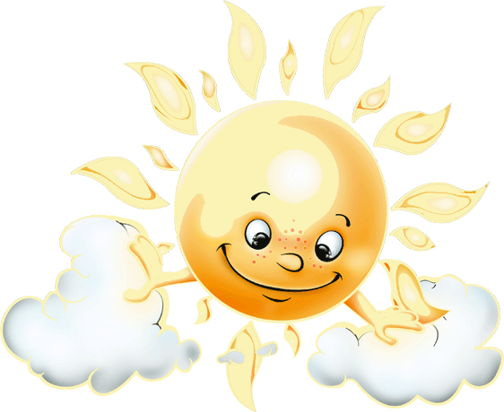
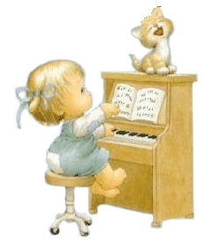
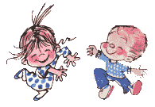
Друзья, давайте жить дружно!

Slide 12
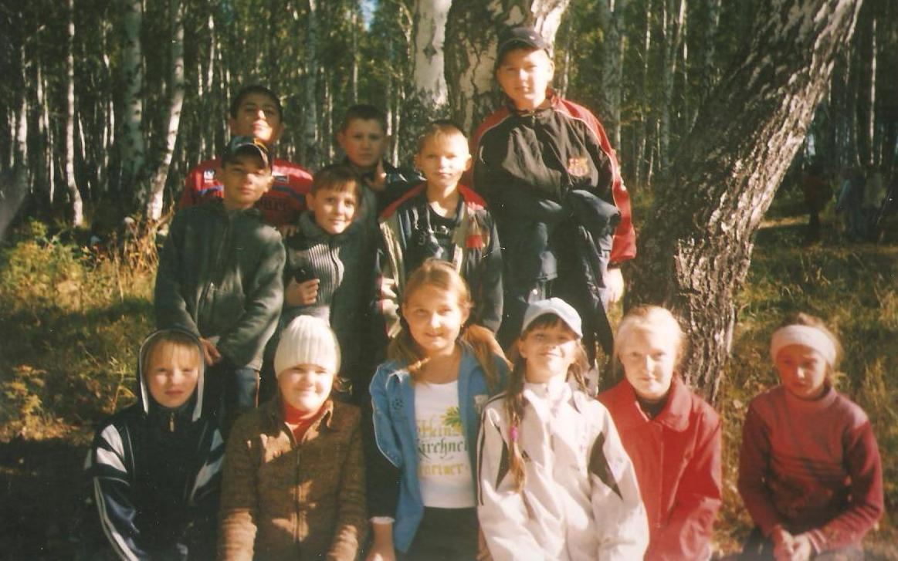
Такие непохожие
И в мнениях расхожие,
Все абсолютно разные,
На свете мы живём.

Slide 13
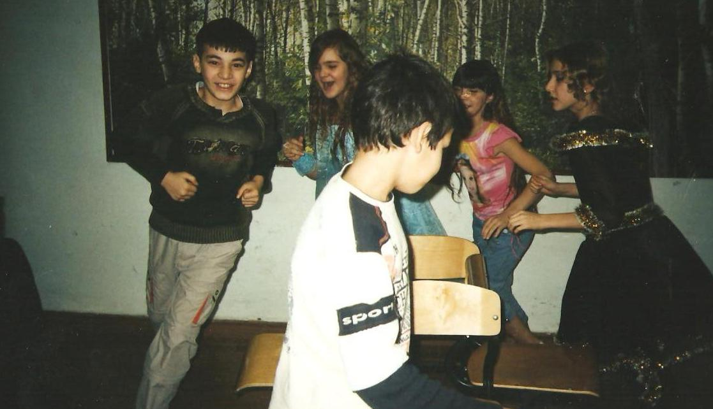
Научиться очень нужно
В этом мире жить нам дружно,
Быть терпимым к близким людям,
Их любить и уважать.

Slide 14
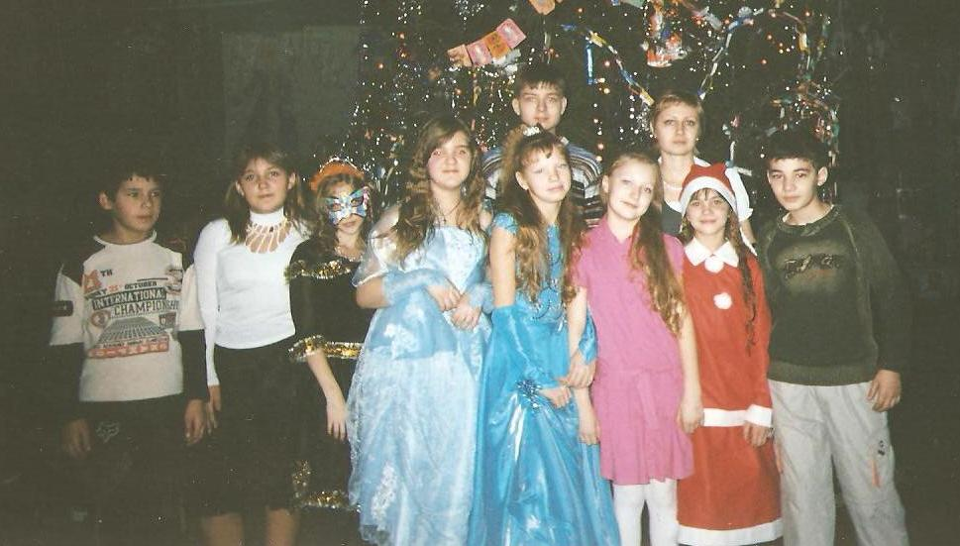
Доброта и пониманье,
К окружающим вниманье.
И тогда мы сможем с вами
Мирно сосуществовать!

Slide 15
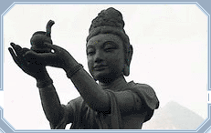

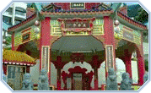
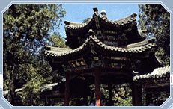
Любовь
Прощение
Терпение

Slide 16
«Теперь, когда мы научились летать
по воздуху, как птицы, плавать под
водой, как рыбы, нам не хватает
только одного:
научиться жить на земле, как люди».
Б. Шоу

